Slide 1


Kin Analytics
©2026
CONFIDENTIAL
Prospección Digital
Nicaragua - Femsa
Mayo 2026
Let knowledge in.
KinAnalytics.com

Slide 2

Contenido
1. Introducción y generalidades
2. El algoritmo
3. Análisis y resultados
4. Siguientes pasos
5. Glosario
Let knowledge in.
KinAnalytics.com

Slide 3

PROSPECCIÓN DIGITAL
PD
Objetivo del proyecto
Identificar y priorizar las oportunidades de expansión de mercado para el embotellador en sus distintos canales y categorías a nivel de punto de venta.
Impacto esperado
Este análisis permitirá al embotellador entender mejor las áreas clave de crecimiento y tomar decisiones informadas sobre dónde concentrar sus esfuerzos de expansión, optimizando así la distribución y los recursos de manera estratégica.
El proyecto en cifras
Implementado con éxito en más de 17 países y 25 embotelladores alrededor del mundo
En promedio, 1 de cada 5 prospectos contactados se transforma en cliente, lo que refleja la efectividad del análisis en la conversión de oportunidades.
En los casos más exitosos, se ha mejorado el ratio a 1 de cada 3 prospectos convertidos en clientes, optimizando el proceso de captación y expansión.
Let knowledge in.
KinAnalytics.com

Slide 4
PROSPECCIÓN DIGITAL
El ciclo de vida del proyecto
Modelado
En esta etapa nos encargamos de validar la calidad de los datos compartidos, de ejecutar el algoritmo y de generar una versión de resultado
Pruebas de campo
Una vez se han recibido los resultados es importante validar su veracidad en campo, para esto, se crean diferentes rutas a conveniencia del bottler para evaluar la calidad de los resultados
Prospección digital
Ajustes en base a las pruebas de campo
Se analizan los resultados de las pruebas de campo y se crean acciones para el ajuste del modelo en caso de ser necesarias.
KinAnalytics.com

Slide 5





Detalles del proceso
1
3
6
7
4
C. Match
Datos de PDI en zonas de operación.
5
Algoritmo de estimación de prioridad por existencia
Base de datos final
Algoritmo de Datamatch
C. No Match
2
Maestra de clientes - Femsa Nicaragua
(Abril 2026 compartida por cliente)
Let knowledge in.
KinAnalytics.com

Slide 6
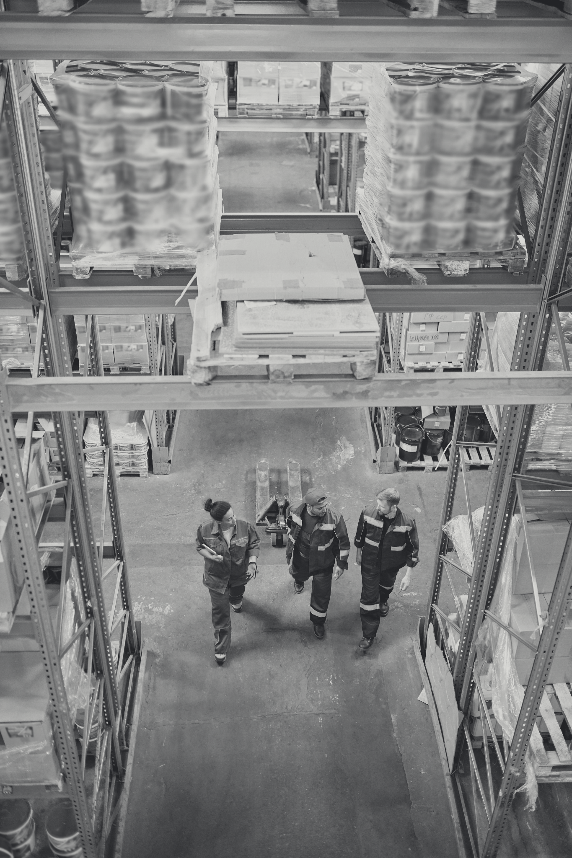
PROSPECCIÓN DIGITAL
PD
Lógica del algoritmo
El algoritmo asigna un score de similitud (de 0% a 100%) para comparar puntos de venta con clientes existentes. Esto permite identificar qué clientes ya están en la base de datos (match) y cuáles son nuevos posibles clientes (No Match). Utiliza inteligencia artificial para analizar textos y datos de ubicación geográfica.
El proceso compara características como:
Nombre y fonética: Similitud en los nombres.
Ubicación geográfica: Distancia entre los puntos.
Dirección: Concordancia en la ubicación, si está disponible.
Es un proceso iterativo que ajusta el peso de cada característica para calcular un score final. Luego, se establece un umbral para clasificar los puntos como match o No Match.
Los puntos No Match son comercios que se encuentran fuera del maestro de clientes por alguna de las siguientes razones:
Compra productos de la marca por medio de un tercero (Distribuidor)
Es un comercio no atendido por la embotelladora
Los comercios no son manejantes de bebidas NARTD
El comercio ha cerrado o se ha trasladado
Let knowledge in.
KinAnalytics.com

Slide 7
Sistema de Priorización de Prospección
El objetivo de este proceso es brindar una métrica que representa la probabilidad de existencia de un POS de acuerdo con la información disponible.
Variables clave
  Popularidad histórica (últimos 6 meses): recuento ponderado de impresiones.
  Número de reseñas: Cantidad de reseñas normalizadas.
  Validity Score: índice/puntaje de confianza de los datos medido por Dataplor.
Segmentación por canal
  On Premise (restaurantes, bares, hoteles, gym, etc.)
  Off Premise (supermercados, farmacias, tiendas, gasolineras, etc.)
Score Combinado
  Normalización por canal.
  Pesos para cada una de las variables clave.
Clasificación Final - Usamos umbrales sobre el score combinado.
  Low: 0.00 – 0.30
  Moderate: 0.30 – 0.50
  High: 0.50 – 1.00
Let knowledge in.
KinAnalytics.com

Slide 8
Resultados

Slide 9
PROSPECCIÓN DIGITAL
PD
Punto de partida
El análisis presentado tuvo en cuenta los departamentos clave de operación de la embotelladora, así como los canales de distribución identificados Tradicional y Otros, y las categorías de negocio que se exponen más adelante.
Dataplor | Embotellador
34.626 | 229.077
No Match Category Possible Match Category
High Confidence Low Confidence
No-Mmatch POS (Grey Area) Match POS
896 high & 2.636 moderate no-match
5.952 no-match
25.142 Match
High | 896
Moderate | 2.636
Low | 5.952
Total | 9.484
Resumen de resultados por potencial existencia
Let knowledge in.
KinAnalytics.com

Slide 10
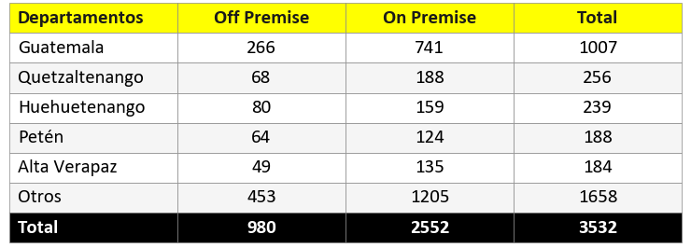
PROSPECCIÓN DIGITAL
PD
Resumen de resultados
A continuación se presenta el potencial total identificado en la prospección digital, desglosado por departamento y canal. Esta vista permite priorizar mercados con mayor concentración de puntos High y Moderate, tanto en Off Premise como en On Premise, para enfocar los esfuerzos comerciales donde el impacto puede ser más alto.
Resumen de resultados*
Los 5 principales departamentos abarcan más de 53% del potencial total de High y Moderate (+1,874 potenciales nuevos POS)
* Total de High y Moderate No-Match points
Let knowledge in.
KinAnalytics.com

Slide 11
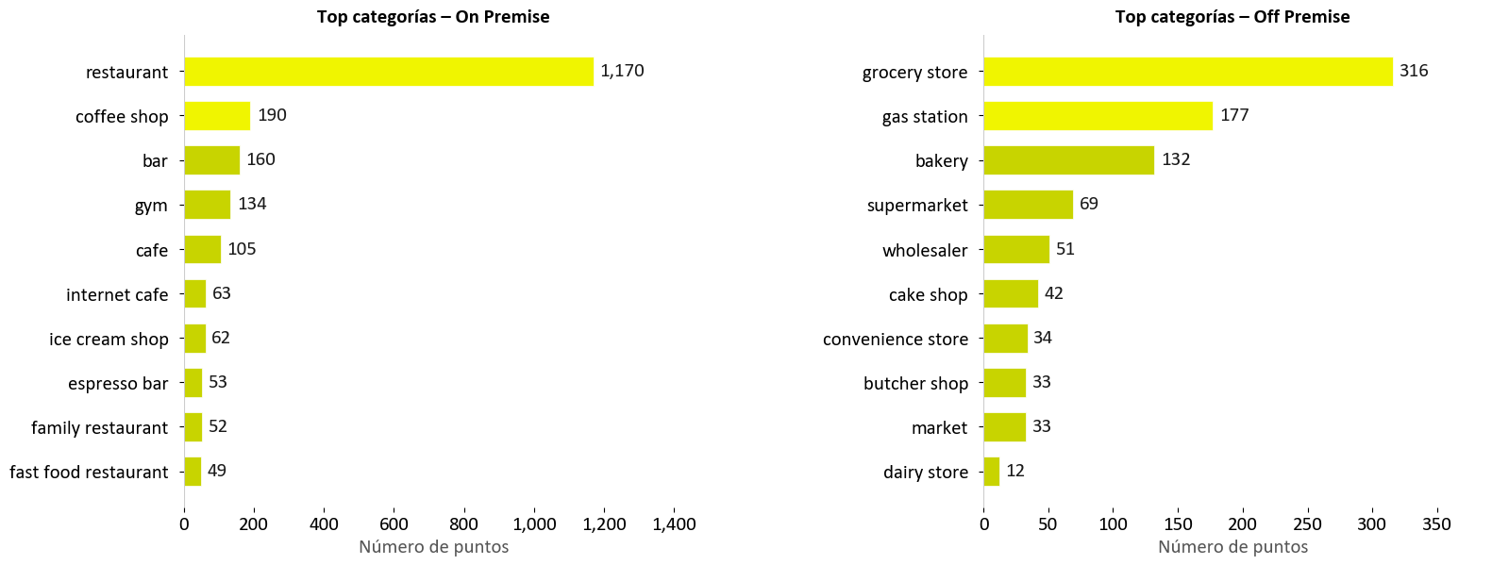
PROSPECCIÓN DIGITAL
PD
Resumen de resultados
En la prospección digital se identifica una alta concentración de puntos por categoría. Para On Premise, restaurant y coffee shop representan cerca del 53% del total de oportunidad del canal. En Off Premise, grocery store y gas station abarcan alrededor del 50%. Estas categorías concentran la mayor parte del potencial y guían las prioridades comerciales.
Let knowledge in.
KinAnalytics.com

Slide 12
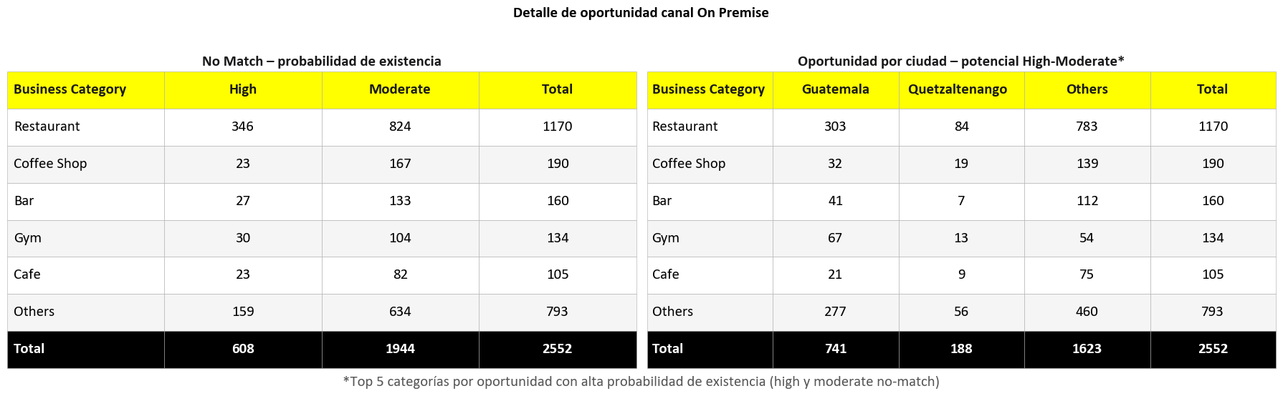
PROSPECCIÓN DIGITAL
PD
Detalle de oportunidad canal On Premise
Para el canal On Premise, la mayor parte del potencial High–Moderate se concentra en Restaurant, Coffee shop, Bar, Gym y Cafe que en conjunto representan más del 63% de la oportunidad total.
Además, Guatemala y Quetzaltenango destacan como los departamentos con mayor volumen de puntos High–Moderate, acumulando el 36% del total, mientras que el resto del país concentra el 64% restante.
No Match - probabilidad de existencia
Oportunidad por ciudad y potencial High/Moderate*
*Para esta tabla se ha seleccionado las 5 categorías con mayor oportunidad con alta probabilidad de existencia
(high y moderate no-match)
Let knowledge in.
KinAnalytics.com

Slide 13
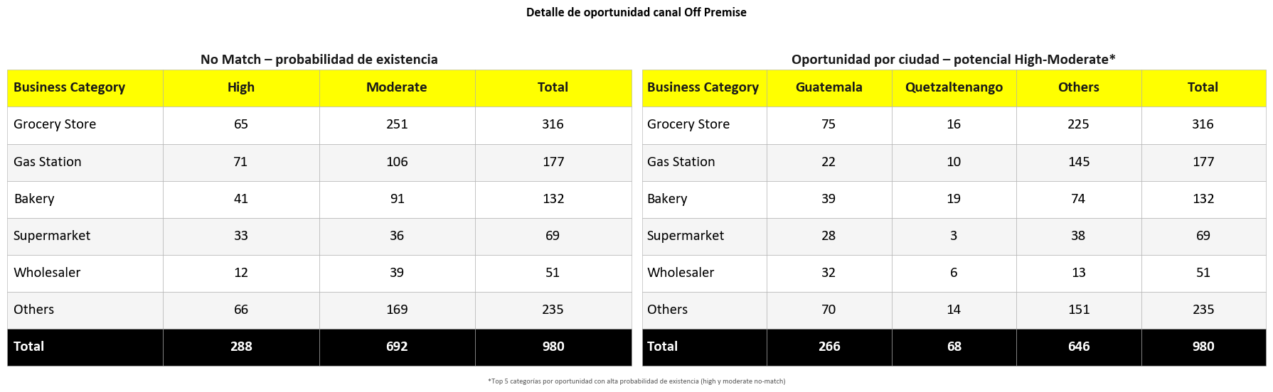
PROSPECCIÓN DIGITAL
PD
Detalle de oportunidad canal Off Premise
Para el canal Off Premise, la mayor parte del potencial High–Moderate se concentra en Grocery Store, Gas Station, Bakery, Supermarket y Wholesaler que en conjunto representan cerca del 76% de la oportunidad total.
Además, los departamentos de Guatemala y Quetzaltenango aportan aproximadamente el 34% de este potencial, mientras que el resto del país concentra el 66%.
No Match - probabilidad de existencia
Oportunidad por ciudad y potencial High-Moderate*
*Para esta tabla se ha seleccionado las 5 categorías con mayor oportunidad con alta probabilidad de existencia
(high y moderate no-match)
Let knowledge in.
KinAnalytics.com

Slide 14
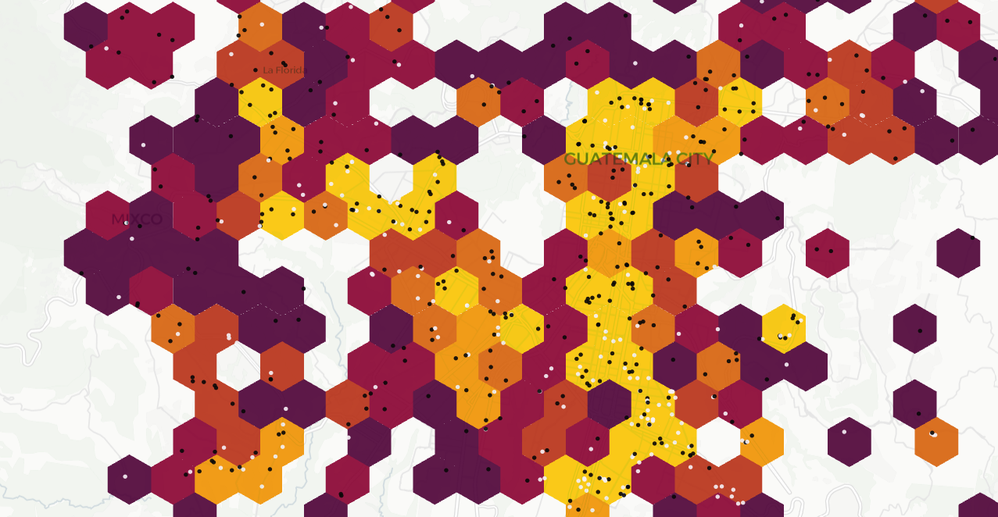
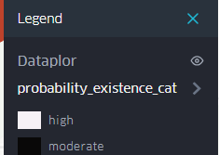
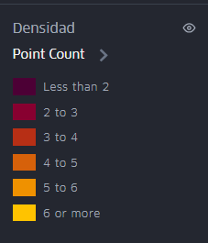
PROSPECCIÓN DIGITAL
PD
Ciudad de Guatemala concentra la mayor cantidad de puntos con alta probabilidad de existencia
Considerando que Ciudad de Guatemala es el mercado con la mayor concentración de puntos High y Moderate, el análisis espacial muestra un corredor principal donde se agrupan la mayor cantidad de oportunidades.
Estas zonas que se encuentran marcadas concentran hexágonos con densidad alta y muy alta, indicando áreas prioritarias donde se recomienda focalizar los esfuerzos comerciales.
Let knowledge in.
KinAnalytics.com

Slide 15
PROSPECCIÓN DIGITAL
PD
Impacto del proyecto
De acuerdo a los datos y análisis mostrados, consideramos que se puede capturar valor para Femsa de la siguiente manera:
Resultados esperados por etapas*
Etapa 1: Activación de puntos high y moderate en el top 3 ciudades y top 3 categorías de negocio (+649 POS, +0.28% del portafolio actual)
Etapa 2 : Expansión de la activación high y moderate hacia las Top 5 ciudades y Top 5 categorías, complementando la cobertura inicial (+337 POS, +0.15%, +0.43% acumulado)
Etapa 3: Activación de puntos high y moderate en el siguiente bloque ampliado, cubriendo las Top 8 ciudades y Top 8 categorías (+534 POS, +0.23%, +0.66% acumulado)
Etapa 4: Activación de puntos high y moderate en el resto de ciudades y categorías fuera del Top 8 (+2,012 POS, +0.88%, +1.54% acumulado)
En total, la activación por etapas representa un potencial de +3,532 nuevos puntos, equivalente a un crecimiento de +1.54% sobre el portafolio actual (229.077 POS).
* Tomar en cuenta que, en las primeras iteraciones, los resultados pueden variar dependiendo del % de precisión del modelo, donde se estima que se consiga un 50%-70% de exactitud donde los POS no-match en cada etapa son encontrados y validados
Let knowledge in.
KinAnalytics.com

Slide 16
Siguientes pasos

Slide 17

Próximos Pasos
Proporcionar la base de datos de prospección (puntos de alta y moderada probabilidad de no match) para que los equipos de campo puedan priorizar y planificar las visitas de forma eficiente.
Validar los puntos de alta y moderada probabilidad no-match en el campo, centrándose en las áreas con mayor potencial comercial para acelerar la captación de nuevos clientes.
Compartir los resultados y la retroalimentación con los equipos comerciales para orientar las siguientes fases de activación y perfeccionar la precisión del ejercicio.
Let knowledge in.
KinAnalytics.com

Slide 18
Vista previa a los datos

Slide 19
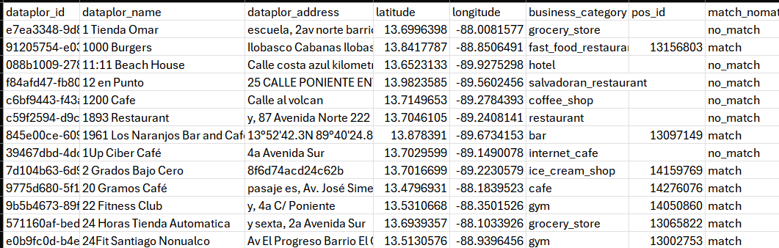
Glosario
business_category: Categoría del negocio.
Características Geográficas: Columnas como barrio, ciudad, estado, código postal y código de país
Channel: Categorización On/Off premise con base a la categoría de negocio.
pos_id: ID en base de clientes (Cuando el punto es match).
match_nomatch: Indica si coincide o no con clientes existentes.
Identificación del punto:
dataplor_id: ID único del punto en Dataplor.
name:Nombre comercial del establecimiento.
address: Dirección registrada.
latitude / longitude: Ubicación geográfica.
Phone: Información de contacto telefónico (si aplica)
Let knowledge in.
KinAnalytics.com

Slide 20
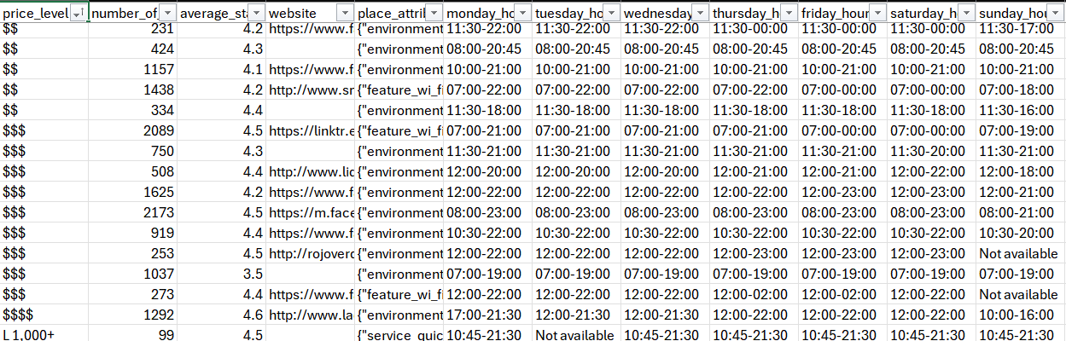
Glosario
Características del Local:
price_level = Rango de precios estimado del local
number_of_reviews = Cantidad total de reseñas registradas.
average_stars = Calificación promedio del local-
website = URL oficial del establecimiento (si existe).
place_attributes = Etiquetas descriptivas (por ejemplo, “children-friendly”, “wifi”, etc.).
Horarios de atención:
monday_hours … sunday_hours = Franja de apertura y cierre por día (formato HH:MM–HH:MM).
Let knowledge in.
KinAnalytics.com

Slide 21
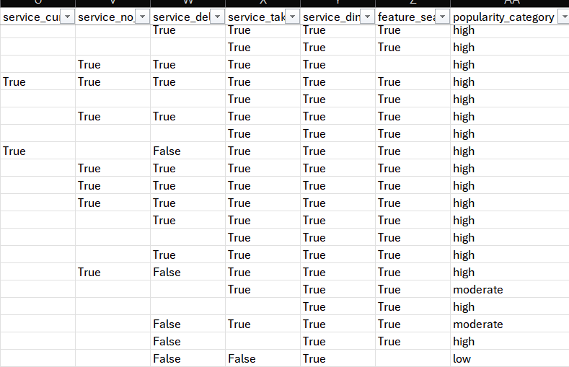
Glosario
Servicios disponibles (valores TRUE / FALSE)
service_curbside_pickup = Retiro en auto (curbside).
service_no_contact_delivery = Entrega sin contacto físico.
service_delivery = Servicio de delivery convencional.
service_takeout = Pedido para llevar.
service_dine_in = Consumo en lugar.
Características:
feature_seating = Indica si el local cuenta con asientos.
Potential_qualitative_final = Nivel estimado de presencia real del punto (Low, Moderate, High).
Let knowledge in.
KinAnalytics.com

Slide 22

Let
Knowledge in
Contacts:
paula.lara@kinanalytics.com
miguel.mena@kinanalytics.com
nicolas.ayala@kinanalytics.com

